Slide 1
Interculturele communicatie

Slide 2
Culturen
David Pinto
Drie stappenplan om met cultuurverschillen om te gaan.
Het leren kennen van de eigen cultuurgebonden waarden en normen.
Het leren kennen van de cultuur gebonden waarden en normen van de ander
Het leren omgaan met de verschillen (en de overeenkomsten zien).
Notes:
Om ruis in cultuurverschillen kleiner te maken.

Slide 3
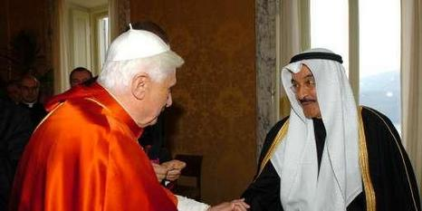
Interculturele communicatie = communicatie tussen mensen uit verschillende culturen (verschil in geloof, geslacht, land, leeftijd enz.)
Vb. communicatie tussen een moslim en een katholiek
Vb. communicatie tussen een oudere en een jongere

Slide 4
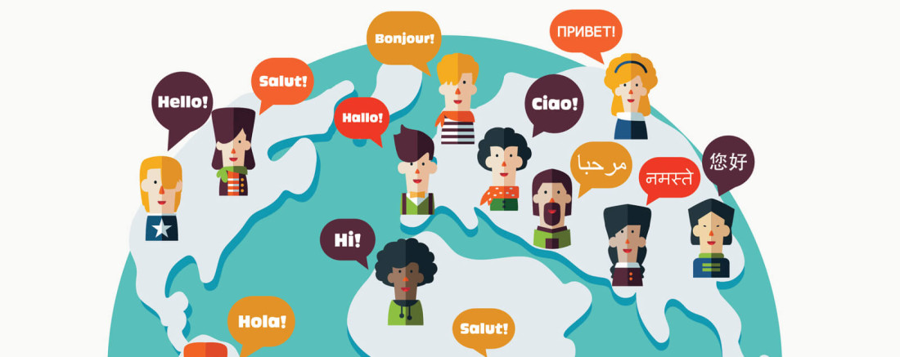
We leven in een multiculturele samenleving, waarin we met verschillende culturen samenleven.
Verschillende culturen hebben verschillende gewoontes, normen en waarden. → Dit kan voor botsingen/problemen zorgen.

Slide 5
Communicatie tussen culturen kan verstoord worden door:
Taal: gebruik van gezegdes en uitdrukkingen.
Verschillend gebruik van lichaamstaal.
Gebruik van woorden/symbolen die een emotionele lading hebben.
Gebruik van onbekende begrippen.
Waarden en normen

Slide 6
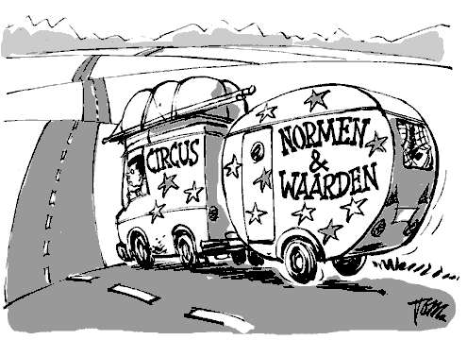
Cultuur
Culturen kunnen verschillen in:
Taal
Lichaamstaal
Gewoonten
Rituelen
Opvattingen
Waarden
Normen
Deze onderdelen brengen mensen uit dezelfde cultuur op elkaar over.
Iedere cultuur heeft eigen ‘codes’ waardoor je mensen uit dezelfde cultuur snel kan herkennen.
Vb. begroeten → in Nederland: ‘Hoi’ zeggen en hand geven
in Japan: Handen tegen elkaar en buigen

Slide 7
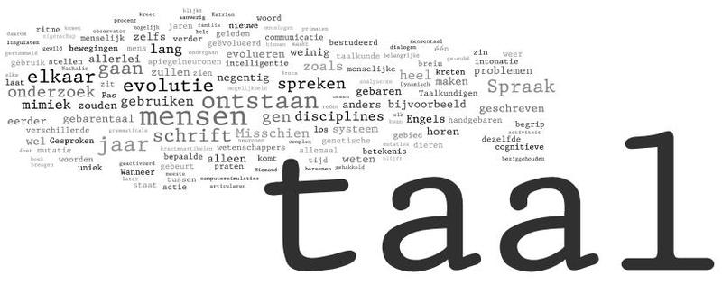
Onderdelen van cultuur
1) Taal
Een systeem van spraak (woorden uitspreken), gebarentaal, schrift (woorden schrijven) om iets duidelijk te maken.
De woorden (spraak/gebaren/schrift) waarmee mensen contact met elkaar hebben.
Een systeem dat betekenis van woorden weergeeft doormiddel van symbolen, spraak, gebaren, schrift.

Slide 8
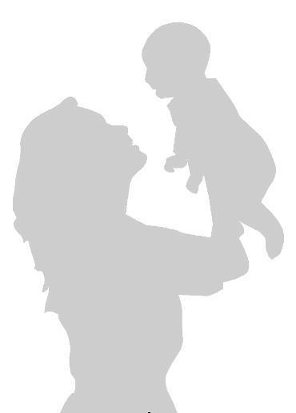
(Vervolg) Taal
Welke talen hebben mensen (aan)geleerd?
Moedertaal: je eerste taal. Taal die je van jongs af aan van je ouders leert.
Tweede-taalverwerving: je tweede taal. Taal die je later leert (als je je moedertaal goed beheerst)
Kost vaak veel moeite om te leren.

Slide 9
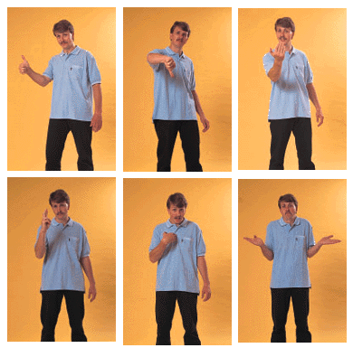
Onderdelen van cultuur
2) Lichaamstaal
Non-verbale communicatie.
Boodschappen die d.m.v. gebaren, gezichtsuitdrukkingen, lichaamshouding en oogcontact worden overgebracht.

Slide 10
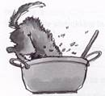
Verschillen tussen talen (die kunnen leiden tot communicatieproblemen)
Gezegdes en uitdrukkingen
Vb. je vindt de hond in de pot, een frisse neus halen
Leer je pas als je de taal goed beheerst
Niet altijd begrijpelijk voor iemand die de taal nog niet goed beheerst.
Lichaamstaal
Vb. iemand wenken
Makkelijk misverstanden als je de lichaamstaal van andere cultuur niet kent.
Emotionele ladingen
Vb. elkaar in de ogen kijken als je praat (voor ons normaal, terwijl in andere culturen een vrouw een man niet in de ogen mag kijken)
Soms zijn woorden/symbolen/gebaren/etc. in de ene cultuur normaal, terwijl ze in de andere cultuur een taboe zijn.
Onbekende begrippen
Vb. praten over ‘internet’ met iemand die niet weet wat internet is.
Iemand uit een andere cultuur kent misschien bepaalde begrippen niet.

Slide 11
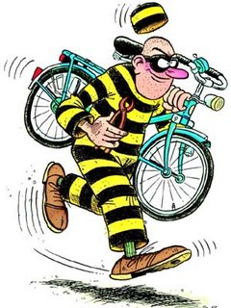
Onderdelen van cultuur
3) Waarden
Dat wat men belangrijk vindt in het leven.
Idealen die je nastreeft
Vb. respect voor andermans eigendommen
4) Normen
Een gedragsregel die afgeleid is van waarden.
Vb. je mag niet stelen

Slide 12
Normen en waarden
Enkele voorbeelden
Verschillende culturen → verschillende normen en waarden.
Maar: per cultuur zijn er ook individuele verschillen
Je begrijpt cultuur beter als je de normen en waarden kent.
Waarde | Norm
Veiligheid | Stoppen voor een rood stoplicht
Trouw zijn | Je mag niet vreemd gaan.
Respect voor anderen. | Je doet een ander geen pijn.

Slide 13
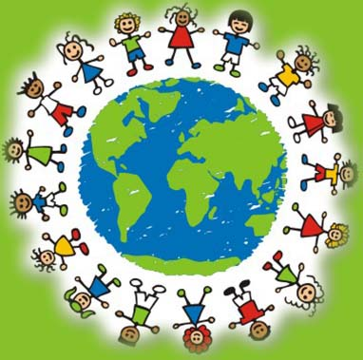
Belangrijk als je met andere culturen te maken hebt
Weet dat er tussen verschillende culturen ook verschillende normen en waarden zijn.
Let op dat er in een cultuur veel individuele verschillen zijn.
Luister en sta altijd open voor andermans opvattingen.
Referentiekader: totaal aan waarden, normen, gewoonten, ervaringen en ideeën waaruit je denkt en handelt.
Is van grote invloed op de manier waarop je communiceert.

Slide 14
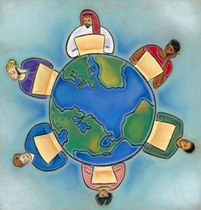
Omgaan met verschillende culturen (in je werk)
Als je werkt met verschillende culturen is het belangrijk om: - begrip te hebben, - te overleggen, - je aan te passen en - te oefenen met elkaar.

Slide 15
Interculturele communicatie
Culturen kunnen verschillen in:
Taal
Lichaamstaal
Gewoonten
Rituelen
Opvattingen
Waarden
Normen
Taal: gebruik van gezegdes en uitdrukkingen.
Verschillend gebruik van lichaamstaal.
Gebruik van woorden/symbolen/rituelen/gewoontes die een emotionele lading hebben.
Gebruik van onbekende begrippen.
Waarden en normen
Hierdoor kan miscommunicatie / ruis ontstaan

Slide 16
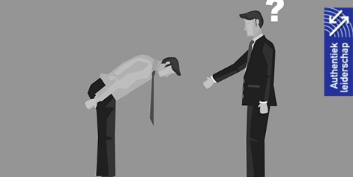
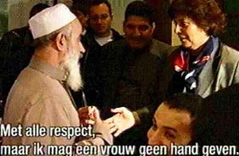
Interculturele communicatie

